Slide 1
13.2 电路连接的基本方式
（第一课时）

Slide 2


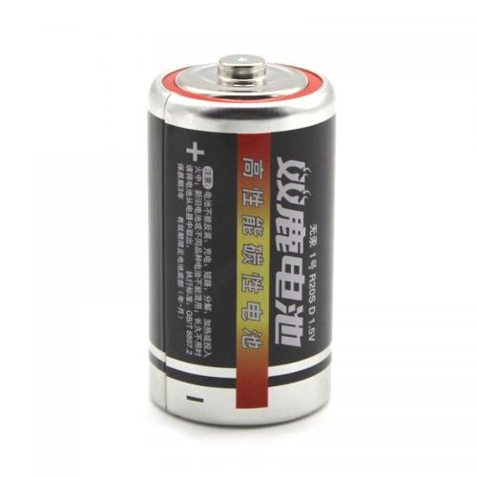
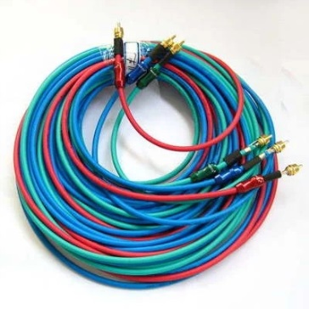
【一、怎样使两个小灯泡亮起来】
【做一做】
如图，两节干电池，两个小灯泡，三个开关，导线若干，请你连接一个完整的电路，使两个小灯泡亮起来。

Slide 3
【方法1】串联：
把两个小灯泡逐个顺次连接起来，接入电路；
【方法2】并联：
把两个小灯泡并列地连接起来，接入电路；
1．5 ＋
1．5 ＋
1．5 ＋
1．5 ＋
干电池
干电池
干电池
干电池

Slide 4
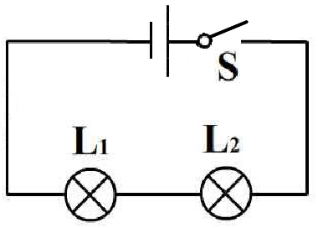
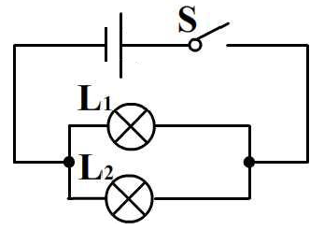
【电路图】
1．5 ＋
1．5 ＋
1．5 ＋
1．5 ＋
干电池
干电池
干电池
干电池
串联电路
并联电路

Slide 5
【电流的路径】
串联电路：
如图，电流从电源的正极到负极，只有一条路径；
电源正极
开关S
小灯泡L₁
小灯泡L₂
电源负极

Slide 6
并联电路：
如图，电流从电源的正极到负极，有两条路径；
电源正极
开关S
小灯泡L₁
电源负极
小灯泡L₂

Slide 7
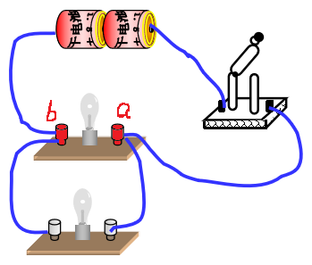
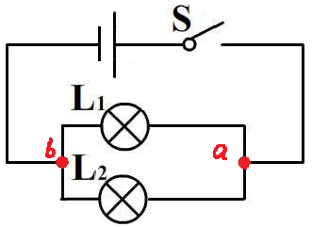
【小知识】如何确定并联电路中的干路和支路？
一、对于实物图：
①分别从电源的正负极向外找，找到两个特殊的接线柱（如图，
电流从该接线柱开始出现分叉）；
②则接线柱a、b之间的是支路，外边的（有电源）是干路；
二 、对于电路图：
①分别从电源的正负极向外找，找到两个特殊的点（如图，电
流从该点开始出现分叉）；
②则a、b两点之间的是支路，外边的（有电源）是干路；

Slide 8
【二、串联电路的特点】
做一做：
1.如图，开关S断开，L₁ ，L₂ ；
闭合开关S，L₁ ，L₂ ；
取下1个小灯泡，另一个小灯泡 ；
2.改变开关的位置再重复上面的操作，现象 。
不发光
不发光
发光
发光
熄灭
相同
特 点：
1.串联电路中，各用电器之间相互影响；
2.串联电路中，开关控制整个电路的通断；
开关的位置不影响开关的作用。

Slide 9
想一想：
1.当L₁、L₂均在发光时，用一根导线把其中一个小灯泡短路，会看到什么现象？
2.在电路中再串联一个小灯泡，闭合开关后，会看到什么现象？
现 象：
1.被短路的小灯泡熄灭，另外一个小灯泡仍然发光，变亮；
2.三个小灯泡均发光，变暗。

Slide 10
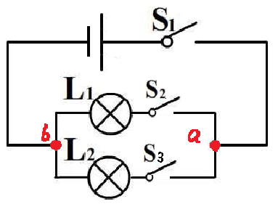
【三、并联电路的特点】
做一做：
1.左图，闭合开关S，L₁ ，L₂ ；
取下1个小灯泡，另一个小灯泡 ；
2.右图,S₁S₂S₃均闭合时，L₁ ，L₂ ；
S₁断开、S₂和S₃闭合时，L₁ ，L₂ ；
S₁闭合、S₂断开、S₃闭合时，L₁ ，L₂ ；
S₁闭合、S₂闭合、S₃断开时，L₁ ，L₂ ；
发光
发光
仍然发光
发光
发光
不发光
不发光
发光
不发光
发光
不发光
特 点：
1.并联电路中，各支路中的用电器独立工作，互不影响；
2.并联电路中，干路中的开关控制整个电路的通断，
支路中的开关控制所在支路的通断；

Slide 11
想一想：
1.当L₁、L₂均在发光时，用一根导线把其中一个小灯泡短路，会看到什么现象？
2.在电路中再并联一个小灯泡，闭合开关后，会看到什么现象？
现 象：
1.两个小灯泡均熄灭，电源被短路，损坏电源；
2.三个小灯泡均发光，亮度不变。

Slide 12
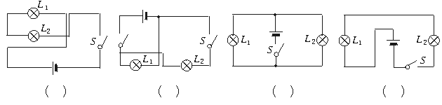
【当堂训练】
1.请判断下图中L₁与L₂的连接方式
串联
并联
并联
串联

Slide 13
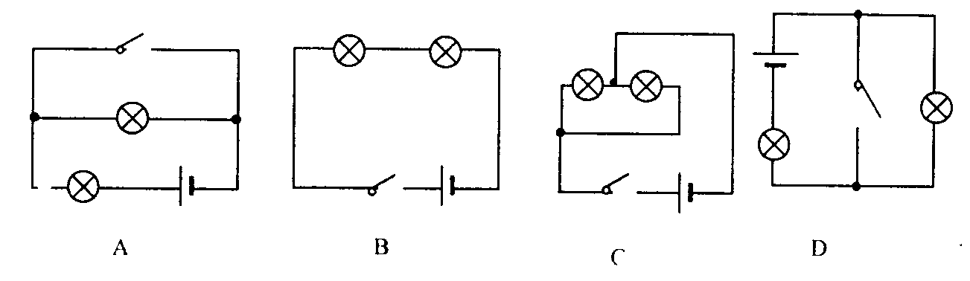
2. 实验暗盒表面有两个灯，开关合上两灯都亮，断开开关两灯都熄灭，小明说两个灯一定是串联，怎么判断？
闭合开关亮灯发光时，取下其中1个灯，观察另外一个灯是否仍然发光。
AD
3.如图，闭合开关出现小灯泡短路是（ ）

Slide 14
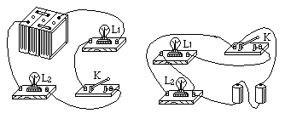
串联
4.如图所示，甲图是 电路，开关K闭合，灯L₁ ，灯L₂ ;乙图是 电路，开关K断开，灯L₁ ，灯L₂ 。
发光
发光
并联
不发光
发光
甲
乙

Slide 15
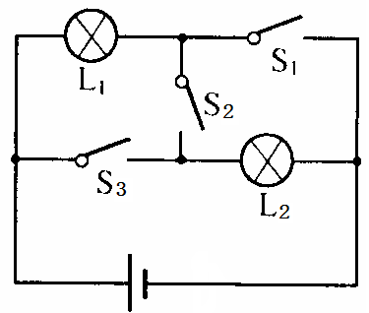
串
5.如图所示，只闭合S₂，L₁、L₂是 联；当闭合S₁、S₃，断开S₂时L₁、L₂是 联.
并

Slide 16
（第二课时）

Slide 17
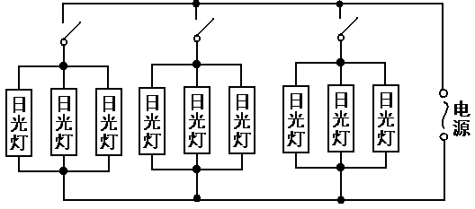
【四、电路在日常生活中的应用】
1.教室里日光灯的连接方式是串联还是并联？（说明你判断的依据）
并联

Slide 18
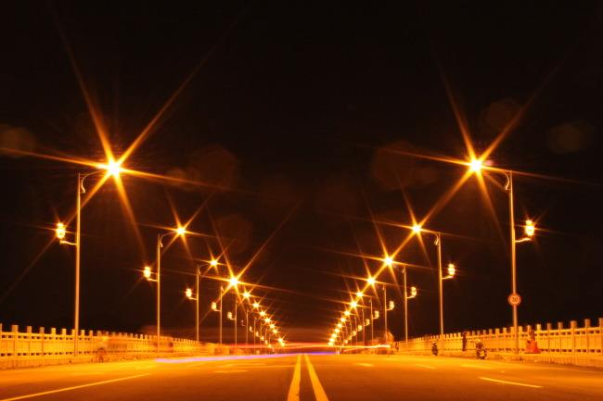
2.马路上路灯的连接方式是串联还是并联？（说明你判断的依据）
并联

Slide 19
3.家里的电路一般是怎么连接的？
并联
①.正常情况下家用电器都是 连接;
并联
②.插座和家里其他用电器是 连接;
串联
③.开关和它控制的用电器是 连接;

Slide 20
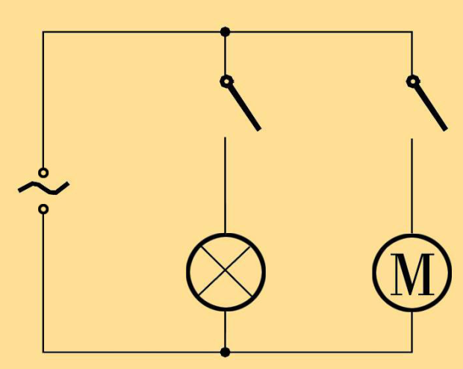
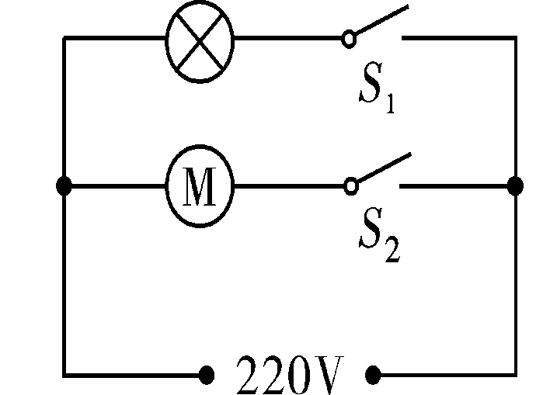
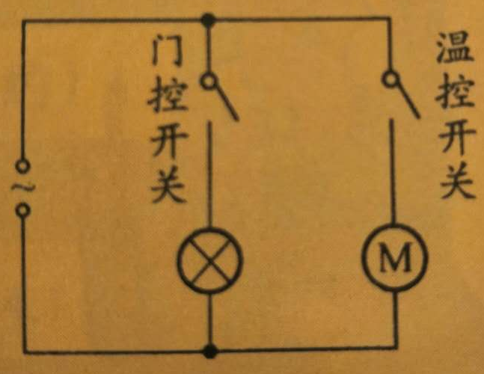

①.房间里的吊灯与壁灯
②.卫生间安装了照明灯和换气扇（电动机）
③.冰箱的门灯和压缩机（电动机）
吊灯
壁灯

Slide 21

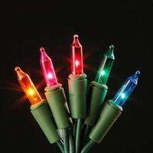
4. 节日时用来装饰的彩灯是如何连接的呢？【阅读P69生活物理社会】
串联

Slide 22
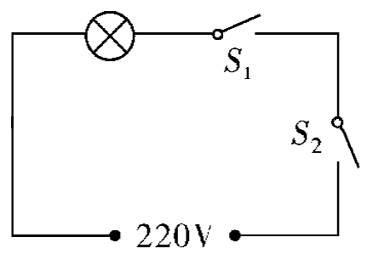
【拓展】开关在实际电路中的几种应用
1.开关串联（开关全部闭合，用电器才工作）
例子：只有当天黑了且有脚步声时楼道灯才亮。

Slide 23
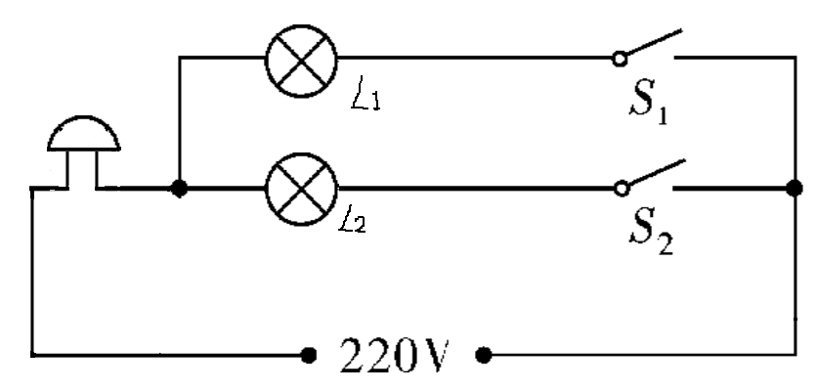
2.开关并联（只要有一个开关闭合，用电器就工作）
例子：医院护士站的病房提示铃声。

Slide 24
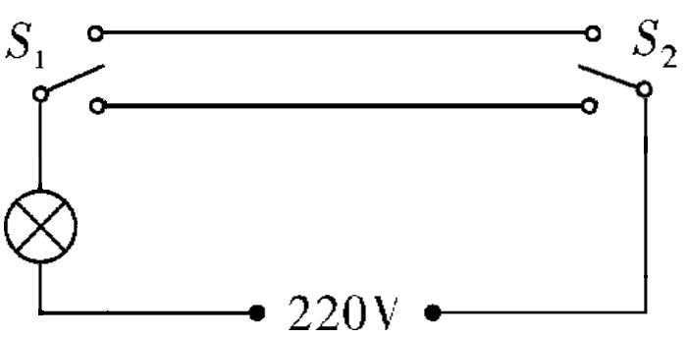
3.双向开关
例子：卧室门口与床头处要同时控制卧室的吊灯。

Slide 25
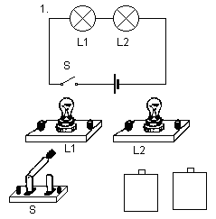
电路图画实物图

Slide 26
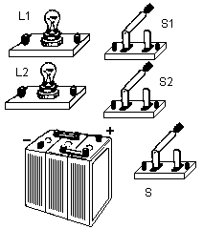
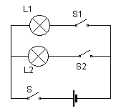
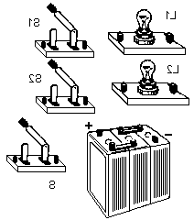
电路图画实物图

Slide 27
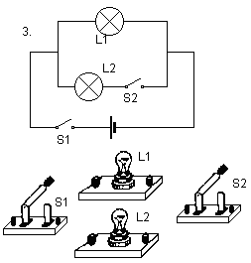
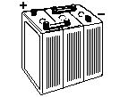
电路图画实物图

Slide 28
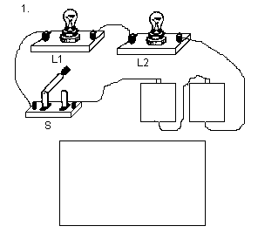
实物图画电路图

Slide 29
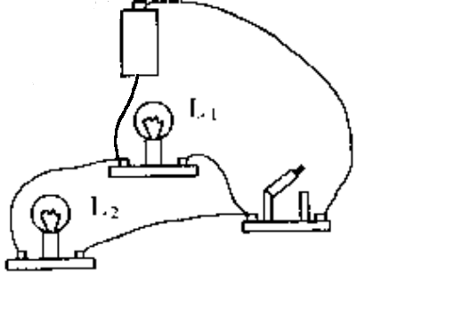
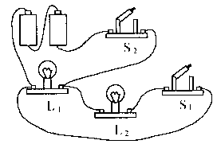
实物图画电路图

Slide 30
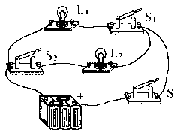
实物图画电路图

